Slide 1
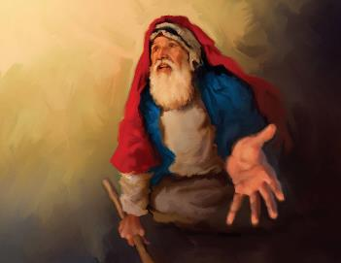
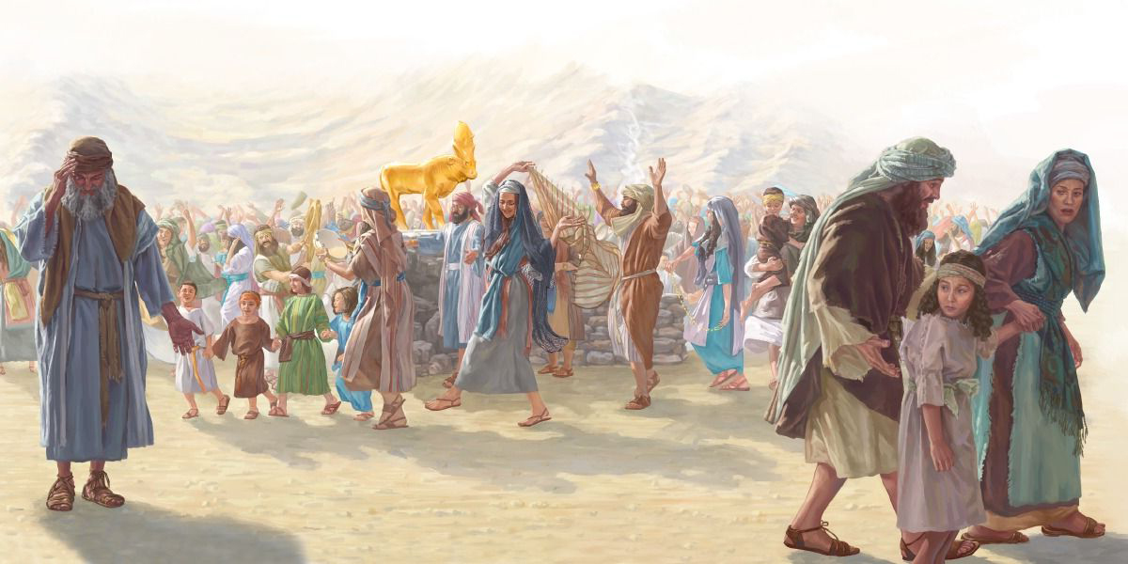
ODSTĘPSTWO I WSTAWIENNICTWO
Lekcja 11 na 13. września 2025

Slide 2
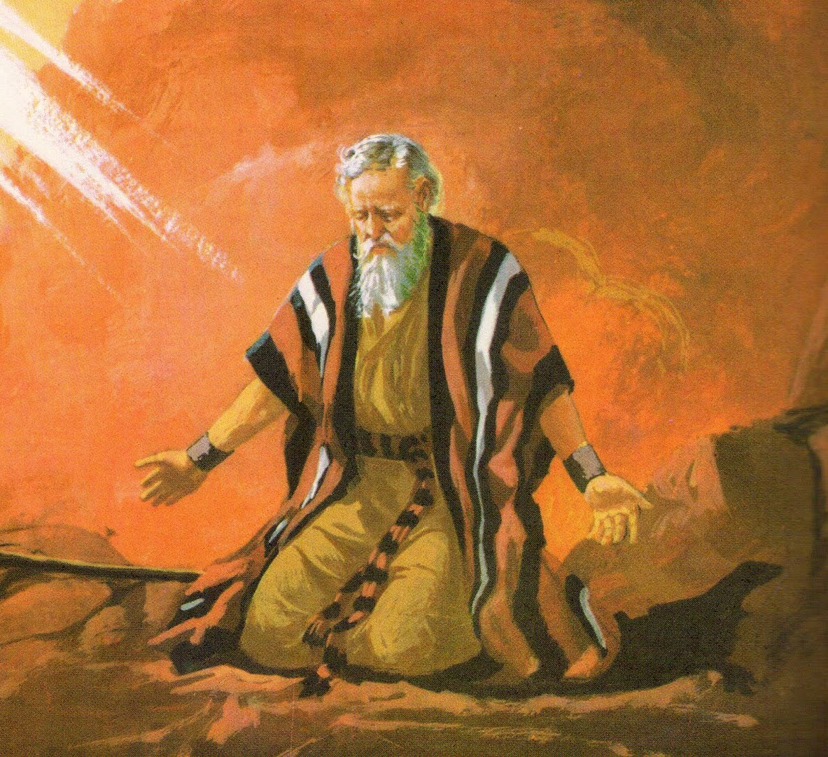
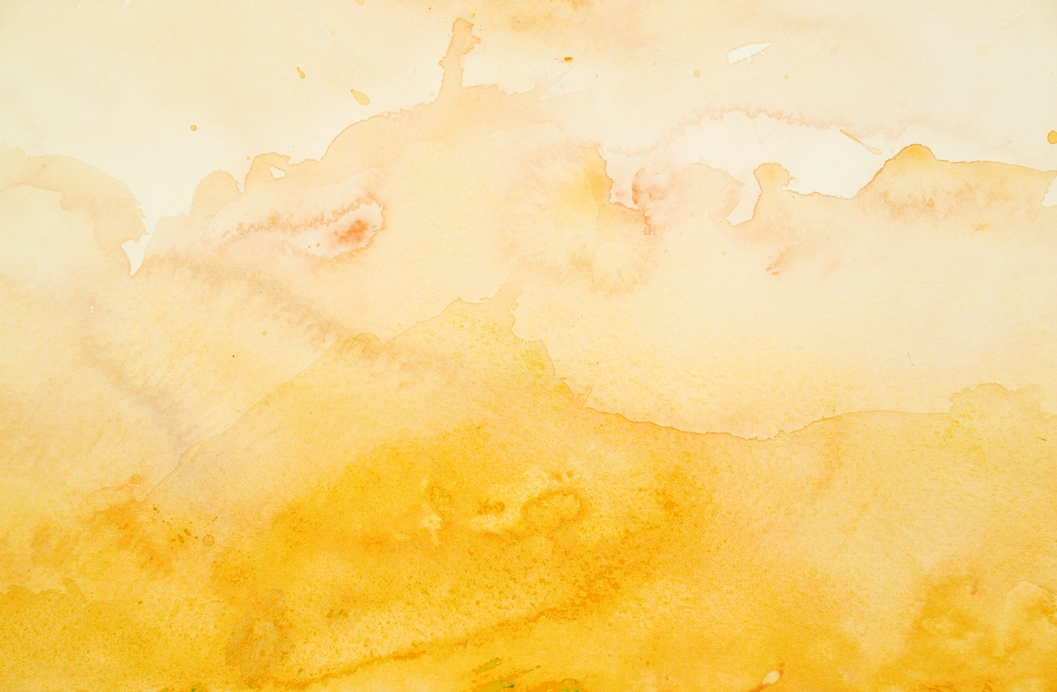
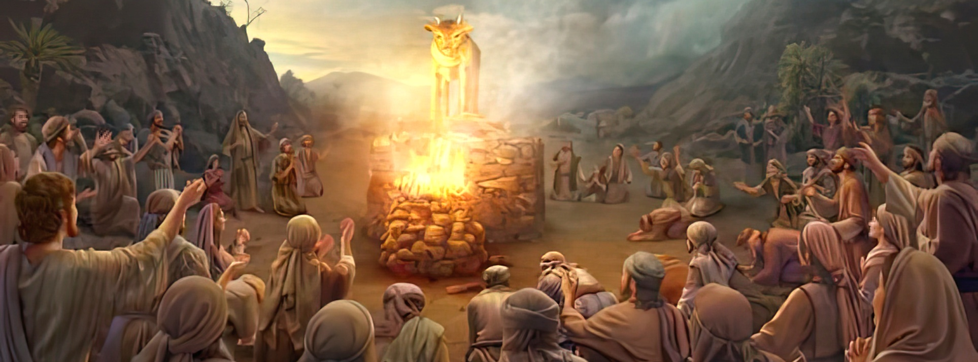
„Wrócił tedy Mojżesz do Pana i rzekł: Oto lud ten popełnił ciężki grzech, bo uczynili sobie bogów ze złota. Teraz, racz odpuścić ich grzech, lecz jeżeli nie, to wymaż mnie ze swojej księgi, którą napisałeś”
Wyjścia 32,31-32

Slide 3

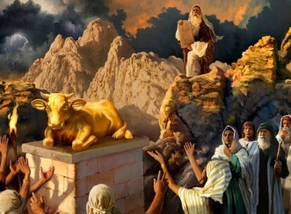
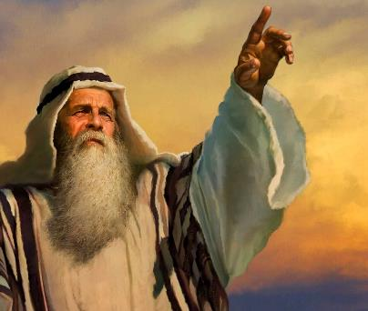


„Rychło zeszli z drogi, jaką im nakazałem” (Wj 32,8).
Wkrótce po otrzymaniu Dziesięciu Przykazań i ponownym przypomnieniu, że nie wolno im tworzyć bożków (Wj 20,23), Izraelici wykonali złotego cielca, aby go czcić.
W obliczu tej apostazji Bóg poprosił Mojżesza o pozwolenie na zniszczenie Izraela i stworzenie nowego narodu (Wj 32,10). Pomimo apostazji ludu Mojżesz dwukrotnie wstawiał się przed Bogiem, prosząc o przebaczenie, na które nie zasługiwali.
Odstępstwo:
  Słabość Aarona (Wyjścia 32,1-5)
  Święto cielca (Wyjścia 32,6)
  Korupcja bałwochwalstwa (Wyjścia 32,7-8)
Wstawiennictwo:
  „Odwróć się od zapalczywości swojego gniewu!” (Wyjścia 32,9-29)
  „Wymaż mnie zksięgi, która napisałeś!” (Wyjścia 32,30-32)

Slide 4

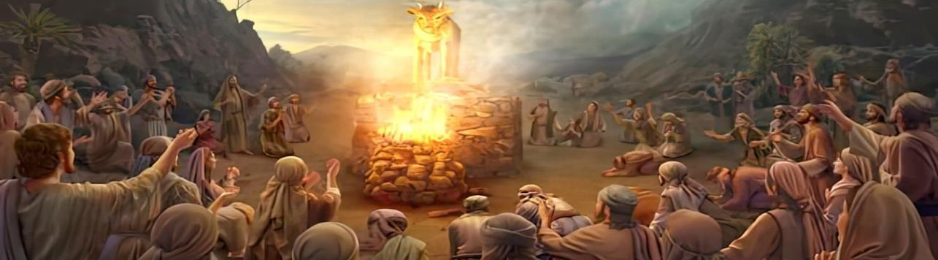
ODSTĘPSTWO

Slide 5

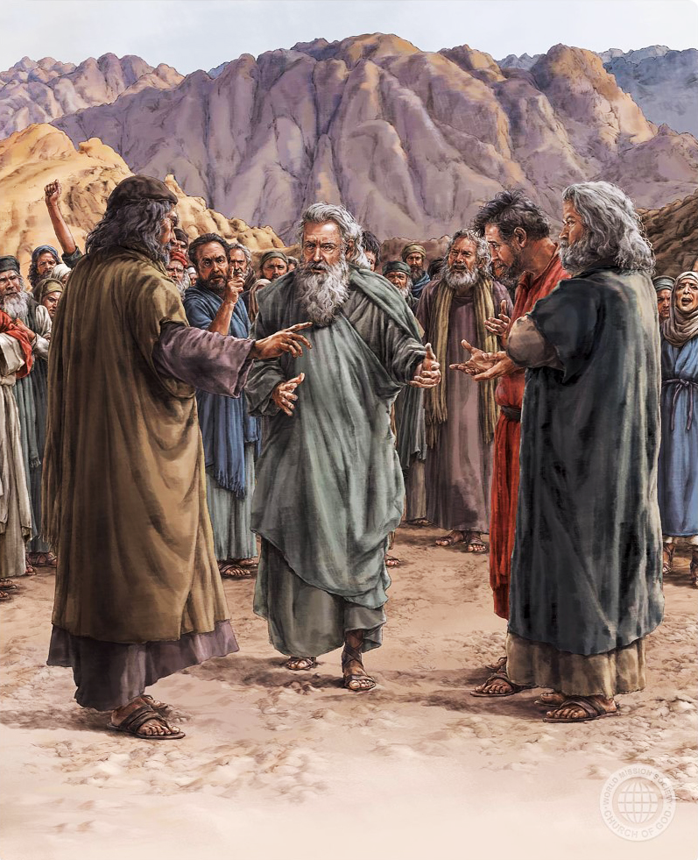
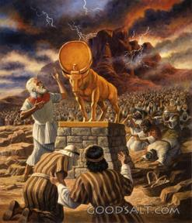
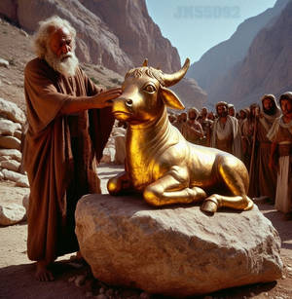
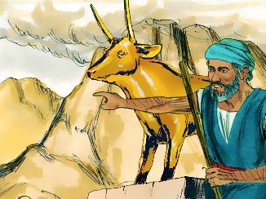
SŁABOŚĆ AARONA
„Zobaczywszy to, zbudował Aaron ołtarz przed nim i kazał obwołać: Jutro będzie święto Pana” (Wyjścia 32,5)
Chociaż hebrajskie słowo elohim jest liczbą mnogą słowa „bóg”, jest ono powszechnie używane w odniesieniu do jednego Boga: „Ja jestem Pan, twój Bóg [elohim], który wywiódł cię z ziemi egipskiej” (Wj 20,2).
Podczas nieobecności Mojżesza lud poprosił Aarona, aby stworzył im widzialnego elohima, którego mogliby czcić (Wj 32,1). Wkrótce zapomnieli o przykazaniach, które otrzymali, i o swoim zobowiązaniu do ich przestrzegania (Wj 24,7).
Początkowe wahanie Aarona przed podjęciem negocjacji z ludźmi (Wj 32,2) sprawiło, że stał się on przywódcą odstępstwa, zamiast je wyeliminować.
Zamiast przypomnieć im o zakazie tworzenia bożków, Aaron uczynił im złotego cielca i ogłosił: „Oto wasz bóg [elohim], Izraelu, który wywiódł was z ziemi egipskiej!” (Wj 32,4).

Slide 6

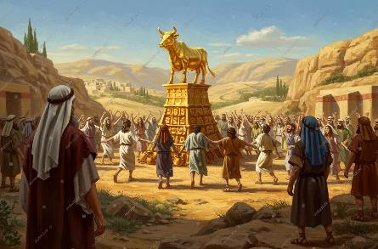
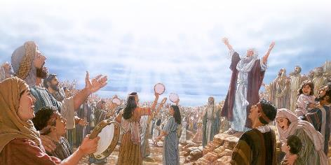
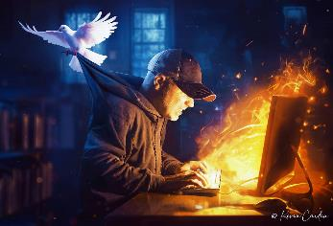
ŚWIĘTO CIELCA
„I wstawszy nazajutrz wcześnie rano, złożyli ofiary całopalne i przynieśli ofiary pojednania; i usiadł lud, aby jeść i pić. Potem wstali, aby się bawić” (Wyjścia 32,6)
Tworząc bożka w kształcie cielca, Izraelici sprowadzili Wszechmogącego Boga do wizerunku zwierzęcia, czcząc stworzenie zamiast Stwórcy (Rz 1,23).
W irracjonalny sposób wierzyli, że rzeźbiony posąg będzie w stanie ich poprowadzić. Być może nawet myśleli, że sam elohim stał się cielcem! (Wj 32,24)
W rzeczywistości odwrócili się od czczenia Boga i zaczęli czcić demony (Pwt 32,17). Kiedy czcili Boga, wzrastali moralnie, ponieważ stali się podobni do Boga.
Czcząc demony, zaczęli się poniżać, ponieważ upodabniali się do demonów, które czcili.
Kiedy nie oddajemy naszych serc Stwórcy, ale zamiast tego służymy jakimś innym bożkom (a jest ich wielu), prędzej czy później doprowadzi nas to do moralnej degradacji.

Slide 7

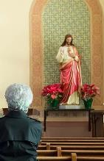
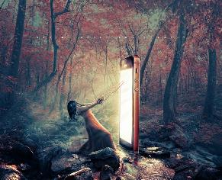
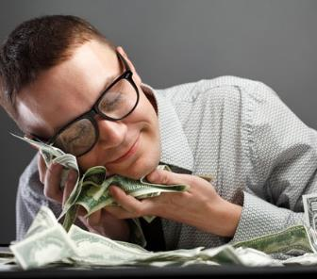
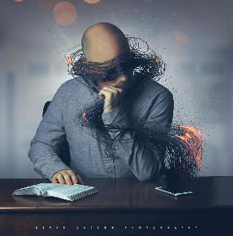
KORUPCJA BAŁWOCHWALSTWA
„Wtedy rzekł Pan do Mojżesza: Zejdź na dół, gdyż sprzeniewierzył się lud twój, który wyprowadziłeś z ziemi egipskiej.” (Wyjścia 32,7)
Oddawanie czci obrazowi (nawet jeśli przedstawia on samego Boga, Chrystusa lub Jego świętych) jest nieposłuszeństwem wobec Prawa Bożego (Wj 20,3-6), a zatem grzechem i zepsuciem.
Czym jest bałwochwalstwo XXI wieku? Bałwochwalstwo to czczenie czegoś, co zastępuje Boga. Bożek to wszystko, co przyciąga naszą wyobraźnię, uczucia, czas i umysł bardziej niż Bóg i zniewala nasze myślenie.
Jakich bożków czcimy? Możesz stworzyć własną listę. Oto kilka propozycji: duma, pieniądze, władza, seks, jedzenie, praca, media społecznościowe...
Co oznacza oddawanie czci tym bożkom? Nasza osobowość, sposób myślenia, emocje, a nawet życie społeczne ulegają przemianie. Wymieniamy autentyczne relacje z Bogiem na puste i pozbawione znaczenia interakcje, które nie mogą nas zbawić.

Slide 8

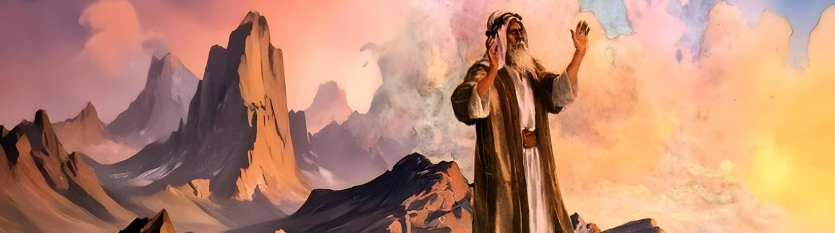
  WSTAWIENNICTWO

Slide 9

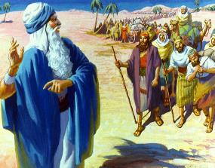
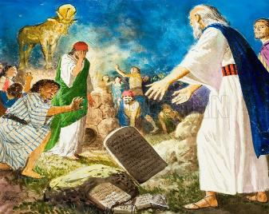
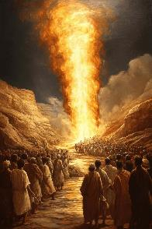
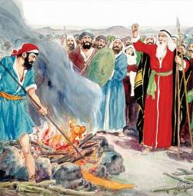
„ODWRÓĆ SIĘ OD ZAPALCZYWOŚCI SWEGO GNIEWU!”
„Dlaczego to mają rozpowiadać Egipcjanie: W złym zamiarze wyprowadził ich, by pozabijać ich w górach i wytracić z powierzchni ziemi. Odwróć się od zapalczywości swego gniewu i użal się nad złem, jakie chcesz zgotować ludowi swemu” (Wyjścia 32,12)
Bóg powiedział Mojżeszowi: „Ponieważ TWÓJ lud, który WYPROWADZIŁEŚ z Egiptu, stał się zepsuty” (Wj 32,7).
Mojżesz zareagował odpowiednio: „To nie jest mój lud, ale Twój; to nie ja ich wyprowadziłem, ale Ty” (Wj 32,11). Bóg prosił go, aby pozwolił Mu zniszczyć Izrael (Wj 32,10), ale Mojżesz odmówił udzielenia takiej zgody.
Gniew Boży był sprawiedliwy, ale Mojżesz wiedział, że „miłosierdzie triumfuje nad sądem” (List Jakuba 2,13). Po wstawiennictwie za Izraelem i przekonany, że Bóg uśmierzył swój gniew, zszedł (rozgniewany) z góry (Wj 32,12-15). Widząc odstępstwo, rozbił symbol przymierza: kamienne tablice (Wj 32,19).
Po wysłuchaniu słabych wymówek swojego brata, Mojżesz podjął zdecydowane działania, aby powstrzymać szaleństwo (Wj 32,20-28).

Slide 10

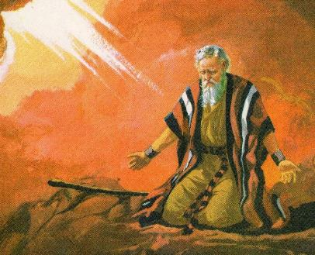
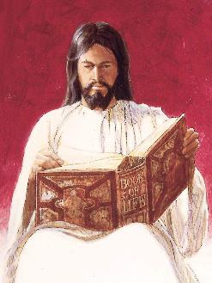
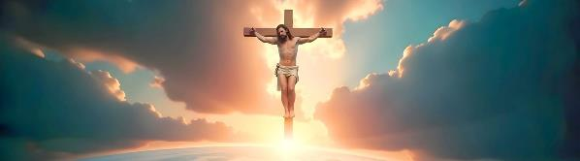
„WYMAŻ MNIE Z KSIĘGI KTÓRĄ NAPISAŁEŚ!”
„Teraz, racz odpuścić ich grzech, lecz jeżeli nie, to wymaż mnie ze swojej księgi, którą napisałeś” (Wyjścia 32,32)
Swoją pierwszą interwencją Mojżesz zapobiegł zniszczeniu ludu. Było jednak jasne, że po tym grzechu Bóg nie mógł już dłużej ich błogosławić. Dlatego postanowił ponownie wstawić się za nimi (Wj 32,30).
Mojżesz był gotów poświęcić swoje zbawienie, jeśli lud nie otrzymałby przebaczenia (Wj 32,31-32). Nie było to jednak zwykłe przebaczenie, o które prosił Mojżesz, ponieważ nie użył on typowego hebrajskiego słowa oznaczającego „przebaczyć”. Poprosił Boga, aby „poniósł” grzechy ludu.
Oznaczało to, że Bóg weźmie grzechy na siebie i poniesie ich ciężar, płacąc za nie cenę śmierci (Iz 53,6; Rz 6,23). Dokładnie to uczynił Jezus na krzyżu. Wziął nasze grzechy na siebie, aby umrzeć śmiercią, na którą zasłużyliśmy (1 P 2,24).

Slide 11

EGW (Patriarchowie i prorocy, s. 315)
„W czasie tego oczekiwania mieli okazję rozmyślać nad Bożym prawem, które słyszeli, i przygotować swoje serca na dalsze objawienia, jakie Bóg mógł im dać. Nie mieli na to zbyt wiele czasu – a gdyby w tym okresie naprawdę szukali głębszego zrozumienia Bożych wymagań i uniżali się przed Nim, zostaliby ustrzeżeni od pokusy. Ale nie zrobili tego – szybko stali się niedbali, rozproszeni i nieposłuszni. […]Czując swoją bezradność pod nieobecność przywódcy, powrócili do dawnych zabobonów. […] Lud zapragnął jakiegoś obrazu, który miałby przedstawiać Boga i iść przed nimi zamiast Mojżesza.”

